Slide 1







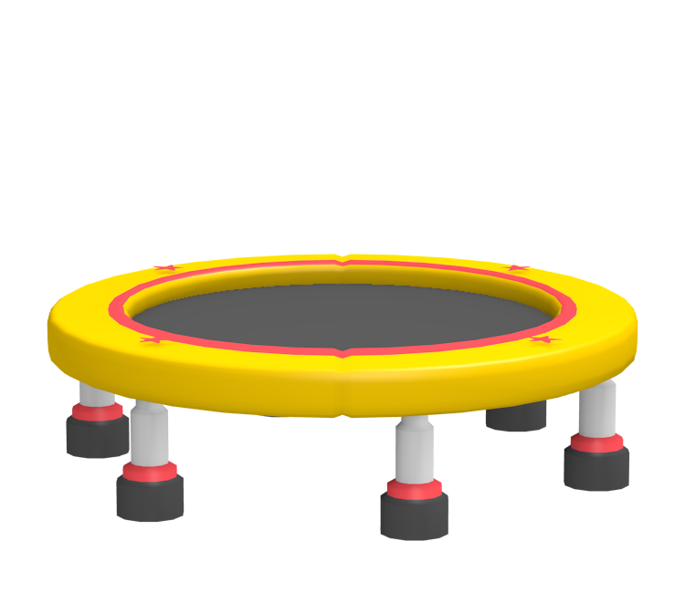

И
А
Ы
Е
Т
О
У
Т
Т
Т
Т
Т
КЕ
НО
А
О
И
Е
Т
ВИ
СА
ПУ
ЛЕ
ТИ

